Slide 1
SÉANCE C4 · MODULE 7
L'adresse sur la boîte, et l'ordre de l'envoi
Deux adresses sur la même boîte, jamais au même endroit : la vôtre en haut à gauche, celle de l'autre au milieu. Et six étapes qui reviennent toujours dans le même ordre.
75 minutes · Le colis de Yassine
Notes:
Séance d'écriture. Apporter une vraie boîte de carton si possible : les deux adresses se placent avec la main, pas sur une diapositive.

Slide 2
OBJECTIFS DE LA SÉANCE
À la fin, je serai capable de…
1
placer l'adresse de l'expéditeur et celle du destinataire ;
2
écrire une adresse québécoise complète, avec le code postal ;
3
épeler un nom quand on le demande ;
4
remettre les six étapes d'un envoi dans l'ordre.
C4 · Le colis de Yassine
2
Notes:
Lire les objectifs à voix haute. Y revenir au billet de sortie.

Slide 3
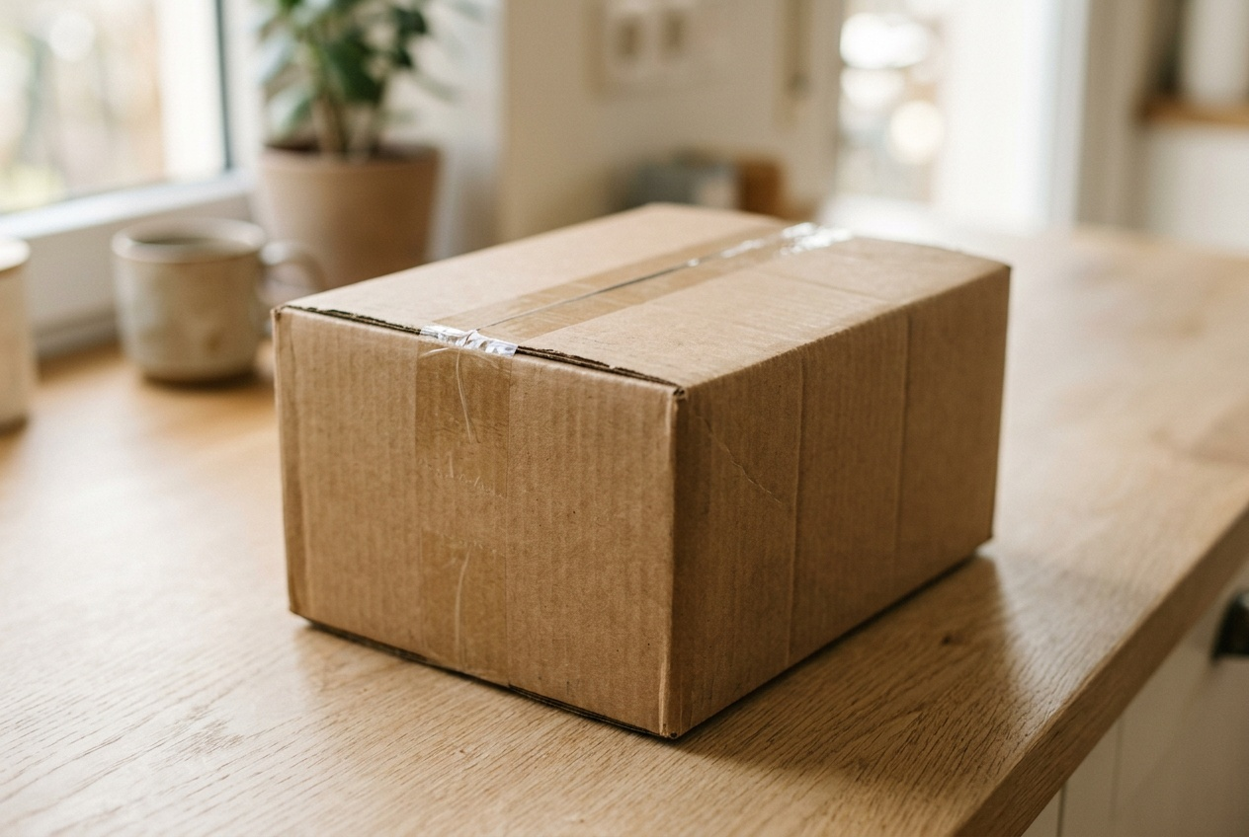
OBSERVATION
Où va chaque adresse sur cette boîte-là ?
Combien d'adresses faut-il écrire ?
Laquelle doit être la plus grosse ?
Qu'est-ce qui arrive si la boîte ne se rend pas ?
Où écrit-on « fragile » ou « ne pas plier » ?
C4 · Le colis de Yassine
3
Notes:
La troisième piste amène la raison d'être de l'adresse de l'expéditeur : sans elle, une boîte perdue est perdue pour de bon.

Slide 4
ANALYSE
Ce qui est écrit sur la boîte de Yassine
OÙ
CE QUI EST ÉCRIT
En haut à gauche
Yassine Berrada — 2145, 8e Avenue, app. 3
La suite
Québec (Québec) G1J 3K7
Au milieu, en plus gros
Karim Berrada — 780, 14e Rue Nord-Ouest
La suite
Calgary (Alberta) T2M 3P4
À la main, sur le côté
Ne pas plier — deux kilos cent
En haut à gauche : celui qui envoie. Au milieu : celui qui reçoit.
C4 · Le colis de Yassine
4
Notes:
Diapo à photographier. C'est le document de l'exercice `t2adresse` du module. Le faire recopier tel quel sur la fiche : la mise en page s'apprend en la reproduisant.

Slide 5
L'ORDRE DES LIGNES, TOUJOURS LE MÊME
le nom, le numéro et la rue, la ville, la province, le code postal
Cinq lignes, jamais dans un autre ordre. Le numéro d'appartement se met après la rue, avec « app. ». La province s'écrit entre parenthèses après la ville : Québec (Québec), Calgary (Alberta).
C4 · Le colis de Yassine
5
Notes:
Diapo à photographier. Beaucoup de pays écrivent l'adresse dans l'ordre inverse, du pays vers la personne. Le dire, et faire comparer avec ce que les élèves connaissent.

Slide 6
LE CODE POSTAL
G1J 3K7
Six caractères : une lettre, un chiffre, une lettre, une espace, un chiffre, une lettre, un chiffre. Il dit exactement où livrer. Sans lui, la boîte part quand même, mais elle met plus de temps.
C4 · Le colis de Yassine
6
Notes:
Diapo à photographier. Faire écrire son propre code postal à chaque élève, puis le faire épeler à voix haute au voisin : c'est l'entraînement de la diapositive suivante.

Slide 7
ÉPELER QUAND ON VOUS LE DEMANDE
Quatre choses à savoir
« Vous épelez, s'il vous plaît ? »
Dire la lettre, puis un mot
La préposée demande souvent d'épeler un nom de famille. Ce n'est pas une marque de méfiance : elle doit l'écrire sans faute.
« B comme dans Boston. » C'est ce qu'on fait au téléphone et au comptoir quand deux lettres se ressemblent.
Les lettres qui se confondent
Écrire en lettres détachées
B et P, D et T, M et N, G et J. Ce sont les quatre paires qui posent problème en français : les préparer d'avance.
Sur une boîte, on n'écrit pas en lettres attachées : chaque lettre séparée, en majuscules si possible. La machine doit pouvoir lire.
C4 · Le colis de Yassine
7
Notes:
Faire épeler son nom de famille à chaque élève devant le groupe. Cinq minutes, et c'est la compétence la plus transférable de la séance.

Slide 8
COMPRÉHENSION
Vrai ou faux ?
Regardez le tableau de la boîte, puis répondez.
1
Yassine est l'expéditeur du colis.
2
Karim habite en Alberta.
3
L'adresse de l'expéditeur est écrite au milieu.
4
Le code postal du destinataire est T2M 3P4.
5
Le colis est parti par Xpresspost.
6
Il y a un numéro de repérage sur le reçu.
C4 · Le colis de Yassine
8
Notes:
C'est l'exercice `t2adresse` du module interactif. Le document de référence est le tableau projeté deux diapositives plus haut : y revenir à chaque réponse.

Slide 9
CORRECTION
Vrai ou faux ?
Correction — on lit la réponse, on ne commente pas l'erreur.
1
Yassine est l'expéditeur du colis. » vrai — son adresse est en haut à gauche
2
Karim habite en Alberta. » vrai
3
L'adresse de l'expéditeur est écrite au milieu. » faux — en haut à gauche
4
Le code postal du destinataire est T2M 3P4. » vrai
5
Le colis est parti par Xpresspost. » faux — colis standard
6
Il y a un numéro de repérage sur le reçu. » vrai
C4 · Le colis de Yassine
9
Notes:
Corriger en groupe. Donner la bonne réponse, sans revenir sur qui s'est trompé.

Slide 10
COMPRÉHENSION
Les six étapes, dans l'ordre
Qu'est-ce qui se passe à chaque étape ?
1
Tu arrives au comptoir avec ta boîte.
2
La préposée pose la boîte sur la balance.
3
Elle demande ce qu'il y a dedans.
4
Elle nomme deux vitesses et deux prix.
5
Tu paies au comptoir.
6
Tu rentres à la maison.
C4 · Le colis de Yassine
10
Notes:
C'est l'exercice `t2etapes` du module. Il résume les blocs B et C en six lignes : le projeter à la fin et le faire raconter par un élève, de mémoire, comme une histoire.

Slide 11
CORRECTION
Les six étapes, dans l'ordre
Correction — on lit la réponse, on ne commente pas l'erreur.
1
Tu arrives au comptoir avec ta boîte. » tu dis en une phrase où elle va
2
La préposée pose la boîte sur la balance. » le poids décide d'une partie du prix
3
Elle demande ce qu'il y a dedans. » tu nommes le contenu et tu dis si c'est fragile
4
Elle nomme deux vitesses et deux prix. » tu demandes le délai, puis tu choisis
5
Tu paies au comptoir. » tu reçois un reçu avec le numéro de repérage
6
Tu rentres à la maison. » tu suis ton colis sur Internet avec ce numéro
C4 · Le colis de Yassine
11
Notes:
Corriger en groupe. Donner la bonne réponse, sans revenir sur qui s'est trompé.

Slide 12
BILLET DE SORTIE
Écrivez votre adresse complète, dans le bon ordre, avec le code postal.
Cinq lignes : le nom, le numéro et la rue, la ville, la province, le code postal.
En lettres détachées, comme sur une boîte.
C4 · Le colis de Yassine
C4 · Le colis de Yassine
12
Notes:
Ramasser et corriger. C'est un billet qui sert bien au-delà du module : beaucoup d'élèves n'ont jamais écrit leur adresse dans l'ordre d'ici.

